Slide 1
Презентация на тему: Собака в славянской мифологии
Выполнила студентка
филологического факультета
группы РФ – 13
Самсонович Наталья

Slide 2
В русском фольклоре собака всегда положительный персонаж, нередко спасающий герою жизнь (в ряде сюжетов преданность пса сравнивается с верностью жены, всегда не в пользу последней). Образ собаки и волка часто встречается в русских сказках. Например, один любопытный сюжет из былины о знаменитом богатыре Илье Муромце , который, "выехав во чисто поле к Софат-реке, увидел богатыря Збута Королевича, который отвязал от своего стремени гончего-выжлеца со словами: а теперь мне не до тебя пришло, а и ты бегай Выжлок, по тёмным лесам и (сам) корми свою буйную головушку"... А в сказке "Иван-царевич и Серый волк" как раз затрагивается хтоническая сущность волка (собаки): связь его с живой и мертвой водой, оборотнические моменты, но в тоже время он помощник человека. Высоко ценили собак славянские племена. Еще в 1560 г. некий в самаитском списке попрекал своих соплеменников "почитанием псов". Вошедшее в русский язык слово "собака", употребляющееся как ругательство, имеет татарское происхождение, что объясняет его уничижительный оттенок.

Slide 3
Собака одной породы с волком, но с давних времен стала его лютым врагом, защищая-оберегая хозяйское добро. Недаром сложилась неизменно оправдывающаяся в жизни поговорка: "Собака - человеку верный друг!" Заслышит волк собачий лай - сторонкой норовит обойти: знает серый, что зубы-то у этих сторожей острые, а чутье - на диво. О своем верном друге-стороже насказал краснослов - пахарь немало всяких крылатых словец, и все они в один голос говорят о собачьей привязанности, о собачьем нюхе, о собачьей неприхотливости. По собачьему лаю узнает сбившийся с дороги путник, где поблизости жилье человеческое.
По нему же загадывают на святки и красные девушки: "Гавкни, гавкни, собаченька, где мой суженый!" Многое множество примет связано с хорошо знакомым деревенскому человеку собачьим нравом. Если собака качается из стороны в сторону - к дороге хозяину; воет пес, опустив морду вниз, или копает под окном ямку - быть в доме покойнику; воет, подняв голову, - ждут пожара; траву ест собака - к дождю; жмется к хозяину, заглядывая ему в глаза, - к близящемуся несчастью; мало ест, много спит - к ненастной погоде; не ест ничего после больного - дни того сочтены на небесах.

Slide 4
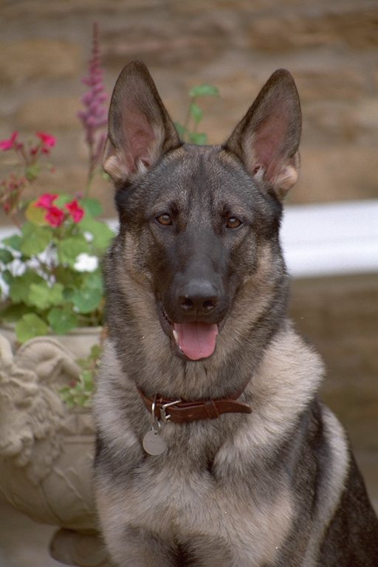
Необходимо сказать о роли волка в славянской мифологии и его связи с собакой. Амбивалентное отношение к волку и собаке в мифологических представлениях приводило к инверсии. Поэтому коротко остановимся на этом моменте. В мифологических представлениях народов волк тесно связан с собакой. Для всех мифов о волке характерно сближение его с мифологическим псом. В представлениях германских народов два волка (Geri и Freki) сопровождали бога войны Одина в качестве его "псов". Именно для индоевропейских мифологических представлений характерно "смешивание" волка и собаки.

Slide 5
В славянской мифологии волк также тесно связан с собакой. В славянских поверьях волки находятся в подчинении лешего, который кормит их как "своих собак". У гуцулов волки - "собаки мужских и женских лесных духов". У славян наблюдается сходство быличек о волке-оборотне и собаке-оборотне, аналогичны обереги от волков и собак. В славянском фольклоре были распространены представления о попеременном превращении людей то в волков то в собак. Известны сказочные мотивы, в которых герой часто является "сыном собаки". У славян же используются заговоры, обращенные к лешему, к святым - повелителям волков, с тем, чтобы они уняли "своих псов".
У славянских народов "волчьими пастырями" являются разные святые. У восточных славян, болгар, сербов, хорватов, словенцев, босняков - св.Георгий, который накануне Юрьева дня собирает волков и ездит на них верхом ("русский волк - Юрова собака"; "Волки на Украине называются хортами или хартами (т.е. собаками) св. Юрия или Юровыми собаками") (Гура 1995: 103-104; Он же 1995а: 411, 413; Балушок 1996: 94-95; Фаминцын 1995: 331).

Slide 6
С "песьеголовостью" связаны религиозно-магические комплексы - поедание женских грудей, кормление щенков женщинами, ритуальное убийство младенцев, - известные у славян или приписываемые славянам в древний период данными письменных источников. В литовской мифологии сокол, конь и собака, сожженные вместе с Швинторгом, культурным героем, по-видимому, - классификаторы трех зон космоса (небо - земля - преисподняя), которые стали доступны Швинторгу после смерти Во рту у страшного пса Ярчука из славянской мифологии находится волчий зуб, а под его нижней губой - две гадюки.

Slide 7
Согласно русскому поверью, солнечное затмение происходит, когда небесный волк проглатывает Солнце (эта идея была знакома и многим другим народам). По словам выдающегося мифолога XIX века А.Н.Афанасьева, в украинских поверьях Большая Медведица - это запряженные кони; "черная собака каждую ночь силится перегрызть упряжь и через то разрушить весь строй мироздания, но не успевает в своем пагубном деле: перед рассветом побежит она к студенцу, чтобы утолить жажду, а тем временем упряжь снова срастается". В другом варианте этой истории говорится о псе, прикованном на железную цепь возле Малой Медведицы. Пес всячески старается перегрызть свою цепь; "когда цепь будет порвана - тогда и кончина мира". Знаменитый греческий философ Прокл, живший в пятом веке нашей эры, писал о "Лисьей звезде", которая "постоянно пробует на зуб ремень упряжи, связывающей небо и землю"; древние германцы добавляли, что "когда лиса добьется успеха, мир погибнет" (срав.Рагнарёк). Как доказал известный российский филолог В. В. Иванов, мотив змееборства в славянской мифологии вырос из более древнего мотива о героях-кузнецах, сковывающих цепями чудовищного Пса. Что еще существеннее - "на всей территории Евразии указанный мифологический комплекс связан одновременно с Большой Медведицей как колесницей и звездой около нее как собакой, опасной для мироздания, а также и с кузнецами...".

Slide 8
В древнерусской традиции связь собаки с загробным миром нашла отражение в былине "Вавило и скоморохи": здесь фигурирует "инишное" царство, которым правит "царь Собака". В славянских языках выражение "песья вера" бытует в качестве бранного, относящегося к иноверцам. Украинская поговорка: "Жид, лях и собака - все вiра однака". Представление о нечистоте пса находит отражение "нечистых" дней как "песьих". Святки, масленица, купальские дни воспринимаются как нечистое время, ознаменованное ритуальным разгулом и сквернословием. Матерная брань это "песья брань", язык псов, их речевое поведение. Матерщина широко представлена в разного рода обрядах явно языческого происхождения - свадебных, земледельческих, т.е. в обрядах, связанных с плодородием; является необходимым компонентом таких обрядов и носит безусловно ритуальный характер.

Slide 9
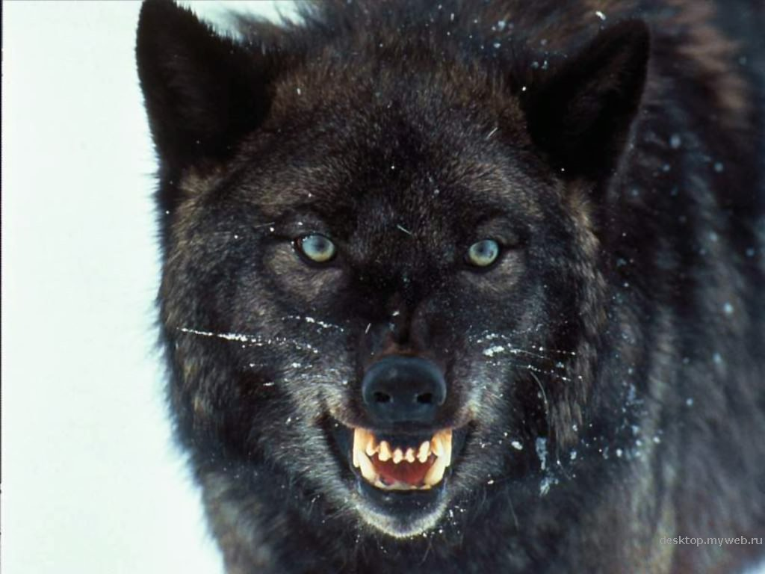
В дохристианской Руси в Киеве действительно существовал пантеон семи славянских богов - языческих символов: Перуна, Велеса, Стрибога, Мокоша, Дажебога, Сварога и объединяющего их - Семаргла (Симаргла), о которых упоминается в "Повести временных лет".Семаргл-Семиглав-Семиглавий, он же Руевит - бог войны. Он изображался с семью мечами за поясом и восьмым - в правой руке. В таком виде его образ установлен на острове Рюген (Балтика). Сенмурв называется иранским и кавказским крылатым богом с собачьей головой. На Руси его называли Паскудью или Переплютом. Переплют упоминается в "Слове святого Григория об идолопоклонстве" в связи с танцами и ритуальными возлияниями.
По мифологии изображение волка (пса) является тюркской эмблематикой. Волк (пес, собака), по преданию, является спасителем всех этнических тюрков. Еще в начале XIX века царское правительство обращало внимание на одну из серьезнейших опасностей для России - панисламизм.

Slide 10
Спасибо за внимание!

